Slide 1
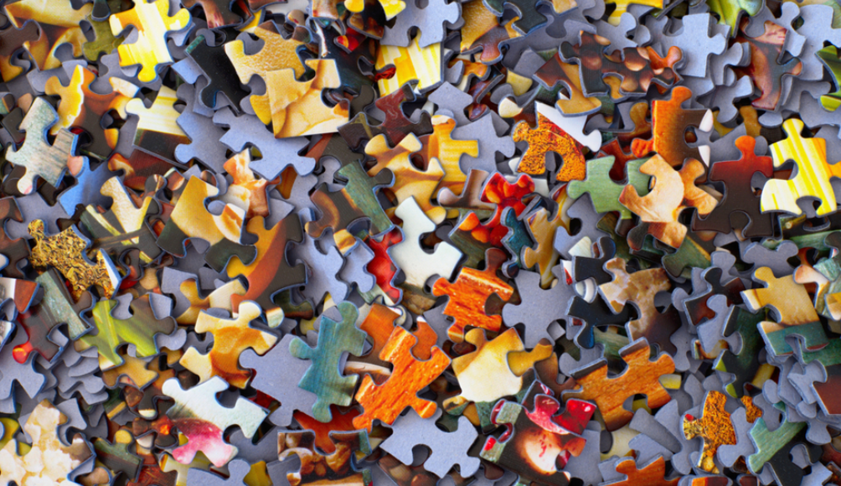
God heeft een plan
Genesis 12:1-2
"De Heer zei tegen Abram: ‘Ga weg uit je eigen land en ga weg van je familie. Ik zal je zeggen naar welk land je moet gaan. Ik zal je zo veel nakomelingen geven dat ze een groot volk worden. Ik zal je rijk en gelukkig en beroemd maken. Jij zult ook anderen gelukkig maken."
Toelichting God had een speciaal plan met Abraham. Abraham hoorde Gods stem, hij kreeg een opdracht en een belofte van God. Dit was niet alleen voor Abraham zelf, maar ook voor alle kinderen en achter- achter- achter- kleinkinderen van Abraham. De nakomelingen van Abraham vormen het volk Israël. En uit dit volk werd Jezus geboren. En door Jezus wilde God zijn reddingsplan met de wereld afmaken. Dat wist Abraham natuurlijk allemaal nog niet. Maar God zag het grote plaatje. Hij had een plan.
Opdracht
Optie 1: Maak de puzzel die hier ligt. Wat staat er als je alle puzzelstukjes aan elkaar maakt?
Optie 2: Je mag ook zelf een puzzel maken: Maak een tekening op het papier en knip deze in puzzelstukken.
Om door te praten
Denk je dat God ook met jouw leven een plan heeft? Heb je daar wel eens iets van gemerkt?

